Slide 1
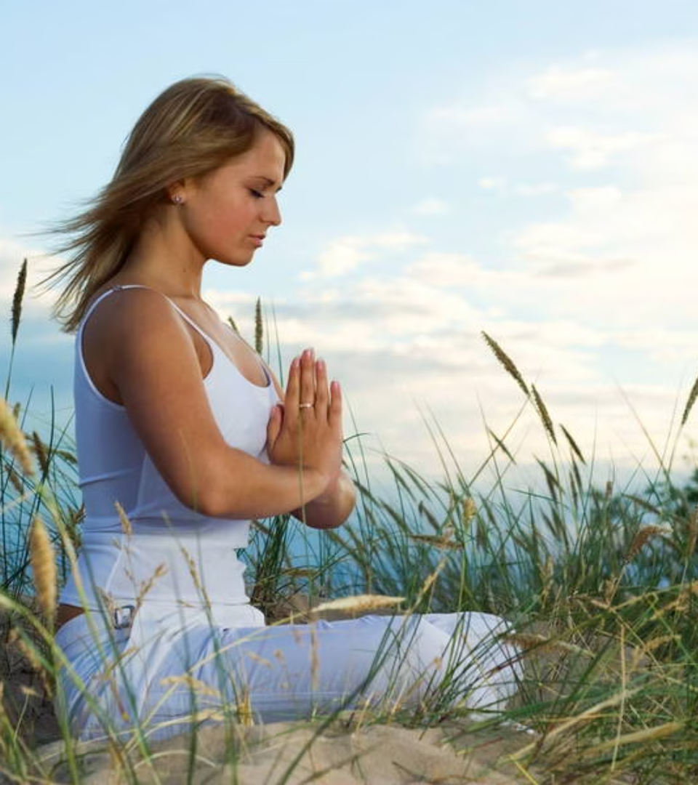
newUROKI.net
Психическое здоровье и психологическое благополучие
В современном мире, где мы сталкиваемся с постоянным стрессом, информационной перегрузкой и социальными вызовами, забота о психическом здоровье и психологическом благополучии становится особенно важной. Это не просто отсутствие психических заболеваний, а состояние полного физического, психического и социального благополучия, позволяющее человеку реализовывать свой потенциал, справляться с обычными стрессами жизни, продуктивно работать и вносить вклад в свое сообщество.
Презентация для урока ОБЗР в 9 классе по теме: «Психическое здоровье и психологическое благополучие»
«Новые УРОКИ» newUROKI.net
Всё для учителя – всё бесплатно!

Slide 2

newUROKI.net
Понятия «психическое здоровье» и «психологическое благополучие»
Психическое здоровье
Психологическое благополучие
Психическое здоровье – это состояние, характеризующееся эмоциональной стабильностью, позитивным отношением к себе и миру, способностью к адаптации к изменяющимся условиям, а также наличием внутренних ресурсов для преодоления трудностей. Оно позволяет нам жить полноценной жизнью, строить здоровые отношения, успешно учиться и работать.
Психологическое благополучие – это ощущение удовлетворенности жизнью, уверенности в себе, позитивных эмоций, чувства связи с другими людьми и обществом. Оно включает в себя чувство собственного достоинства, чувство контроля над своей жизнью и способность справляться с вызовами.

Slide 3
newUROKI.net
Стресс и его влияние на человека
1
Физические симптомы
2
Психические симптомы
3
Поведенческие изменения
Учащенное сердцебиение, повышенное артериальное давление, головные боли, проблемы со сном, нарушение пищеварения, ослабленная иммунная система.
Тревожность, депрессия, раздражительность, чувство беспокойства, трудности с концентрацией внимания, забывчивость, снижение мотивации.
Изменения в привычках питания, злоупотребление алкоголем или наркотиками, проблемы с концентрацией внимания, снижение работоспособности, агрессивное поведение.

Slide 4
newUROKI.net
Меры профилактики стресса
1
Здоровый образ жизни
Сбалансированное питание, регулярные физические нагрузки, достаточный сон, избегание вредных привычек (курение, алкоголь, наркотики) – это основа для укрепления организма и повышения устойчивости к стрессу.
2
Управление временем
Планирование дел, расстановка приоритетов, делегирование задач, умение отказывать – все это помогает снизить уровень стресса, вызванного перегрузкой и нехваткой времени.
3
Позитивное мышление
Фокусировка на положительных аспектах жизни, развитие оптимизма, умение видеть хорошее в трудных ситуациях, практика благодарности – все это помогает переосмысливать стрессовые ситуации и находить в них возможности для роста.
4
Социальная поддержка
Поддержка близких людей, общение с друзьями, участие в любимых делах – это важные факторы, которые помогают справиться со стрессом и чувствовать себя увереннее.
5
Техники релаксации
Медитация, йога, глубокое дыхание, прогрессивная мышечная релаксация – это эффективные инструменты для снятия напряжения и восстановления внутреннего баланса.

Slide 5




newUROKI.net
Способы саморегуляции эмоциональных состояний
Осознание эмоций
Первый шаг – это осознание своих эмоций. Научитесь замечать, как вы себя чувствуете в разных ситуациях. Что вызывает у вас радость, грусть, гнев, страх?
Принятие эмоций
Не старайтесь подавить или игнорировать свои эмоции. Примите их как часть себя. Помните, что эмоции – это естественная реакция на происходящее.
Изменение реакции
Когда вы осознаете свою эмоцию, вы можете выбрать, как на нее реагировать. Можно попробовать изменить свое отношение к ситуации, найти позитивные стороны, или использовать техники релаксации, чтобы справиться с негативными чувствами.
Действие
После того, как вы справились с эмоциями, вы можете действовать. Это может быть решение проблемы, обращение за помощью, или просто принятие ситуации. Действие помогает справиться с эмоциями и чувствовать себя более уверенно.

Slide 6
newUROKI.net
Моделирование реальных ситуаций
Ситуация
Возможные реакции
Рекомендуемые действия
Конфликт с одноклассником
Гнев, обида, желание ответить агрессией.
Попытаться понять точку зрения другого человека, найти компромисс, обратиться к учителю или другому взрослому за помощью.
Неудача на экзамене
Разочарование, страх, чувство собственной несостоятельности.
Анализировать свои ошибки, учиться на них, обращаться за помощью к учителю, не сдаваться и продолжать стараться.
Отказ в дружбе
Обида, одиночество, чувство ненужности.
Помнить о своих достоинствах, искать новых друзей, не стесняться обращаться за помощью к семье или психологу.

Slide 7

newUROKI.net
Решение ситуационных задач
Задача 1
Задача 2
Задача 3
Вас постоянно дразнят в школе. Как вы можете справиться с этой ситуацией?
Вы не можете сосредоточиться на учебе из-за тревоги. Как вы можете себе помочь?
Вы чувствуете себя одиноким и изолированным. Как вы можете найти новых друзей?

